Slide 1
EXPOSITOR
FABIANO CONTARATO DELEGADO DE POLÍCIA, PROFESSOR DE DIREITO E DIRETOR DO DEPARTAMENTO ESTADUAL DE TRÂNSITO (DETRAN-ES)

Slide 2
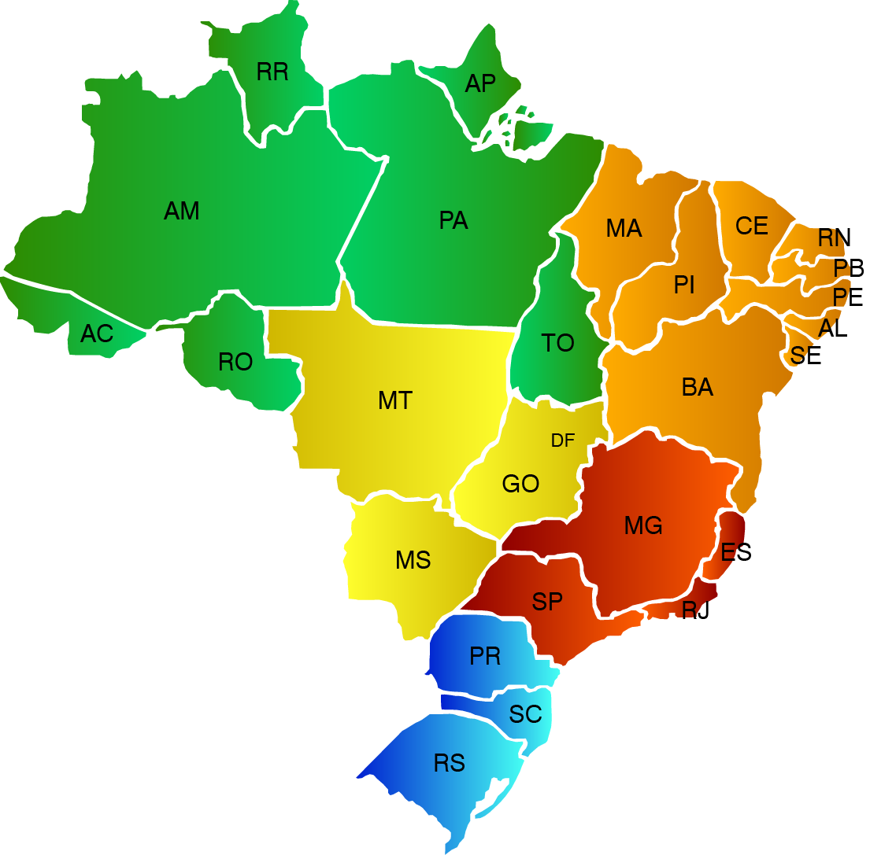
VIOLÊNCIA NO TRÂNSITO NO BRASIL
2°maior causa de morte no país

Slide 3
Em 2014
*Mais de 52 mil indenizações por morte; *Mais de 590 mil indenizações por invalidez; permanente
*Prejuízo de 40 bilhões de reais com despesas hospitalares, dano ao patrimônio e benefícios previdenciários;
*70% de ocupação no Setor de Ortopedia e Traumatologia;
*52% das vítimas tinham entre 18 e 34 anos.
FONTE: DPVT, MINISTÉRIO DA SAÚDE E IPEA
RESOLUÇÃO Nº 432, DE 23 DE JANEIRO DE 2013

Slide 4
Legislação
Resolução N°206/2006 do CONTRAN definiu no Art. 3° ser obrigatória a realização do exame de alcoolemia para as vítimas fatais de acidentes de trânsito.
Resolução N°432/2013 do CONTRAN revogou a citada Resolução 206. Porém, no Art.11 manteve a mesma redação da Resolução acima mencionada.
RESOLUÇÃO Nº206, DE 20 DE OUTUBRO DE 2006
RESOLUÇÃO Nº 432, DE 23 DE JANEIRO DE 2013

Slide 5
LEI 12.971, DE 9 DE MAIO DE 2014
A Lei nº 12.971/2014, alterou alguns dos artigos do CTB.
Art. 302. Praticar homicídio culposo na direção de veículo automotor:
[...] §2°Se o agente conduz veículo automotor com capacidade psicomotora alterada em razão da influência de álcool ou de outra substância psicoativa que determine dependência ou participa, em via, de corrida, disputa ou competição automobilística ou ainda de exibição ou demonstração de perícia em manobra de veículo automotor, não autorizada pela autoridade competente:
Penas - reclusão, de 2 (dois) a 4 (quatro) anos, e suspensão ou proibição de se obter a permissão ou a habilitação para dirigir veículo automotor.

Slide 6
Art. 308. Participar, na direção de veículo automotor, em via pública, de corrida, disputa ou competição automobilística não autorizada pela autoridade competente, gerando situação de risco à incolumidade pública ou privada:
Penas - detenção, de 6 (seis) meses a 3 (três) anos, multa e suspensão ou proibição de se obter a permissão ou a habilitação para dirigir veículo automotor.
§ 1º Se da prática do crime previsto no caput resultar lesão corporal de natureza grave, e as circunstâncias demonstrarem que o agente não quis o resultado nem assumiu o risco de produzi-lo, a pena privativa de liberdade é de reclusão, de 3 (três) a 6 (seis) anos, sem prejuízo das outras penas previstas neste artigo.
§ 2º Se da prática do crime previsto no caput resultar morte, e as circunstâncias demonstrarem que o agente não quis o resultado nem assumiu o risco de produzi-lo, a pena privativa de liberdade é de reclusão de 5 (cinco) a 10 (dez) anos, sem prejuízo das outras penas previstas neste artigo.

Slide 7
Proposta
Elaborar uma Lei que amplie o alcance do Art.11 da Resolução 432, do CONTRAN, no sentido de garantir não somente o exame de alcoolemia, mas também o toxicológico para todas as vítimas de acidentes de trânsito, sejam elas fatais ou não fatais.
Estabelecer a mesma redação dos §1º e §2º do Art.308 para o Art.306 do CTB.
Revogar o §2º do Art.302, do CTB.

Slide 8
Contato
E-mail: fabiano.contarato@detran.es.gov.br
Telefone: (27) 3137-2698

